Slide 1


테넷스 !
Tennets !
2014180011 김영범
2014182026 오현준

Slide 2
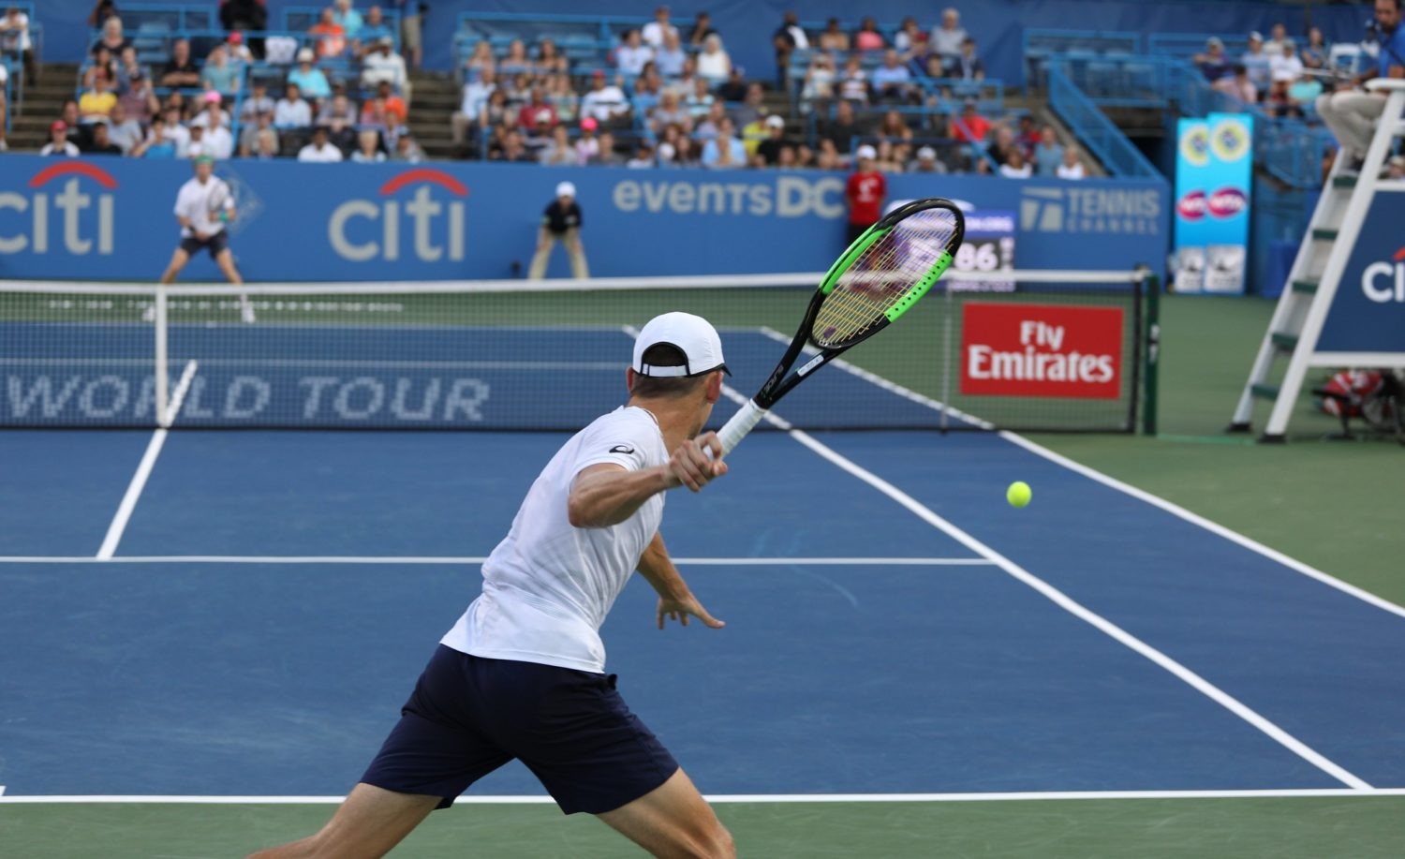

장르 (Genre)
캐주얼 스포츠 액션
스토리 (Story)
놀란 감독의 영화 ‘테넷(TENET)’의 세계관 속에서
‘컨버전(Conversion)’ 현상을 활용하여
두 명의 선수가 테니스 경기를 진행하게 됩니다.

Slide 3
기본 매커니즘
1P, 2P 설정
시작
서브
랠리
점수 획득
매치 포인트 (듀스)
게임 셋
종료

Slide 4



기본 매커니즘
1
2
평상시
2
1
컨버전
!

Slide 5
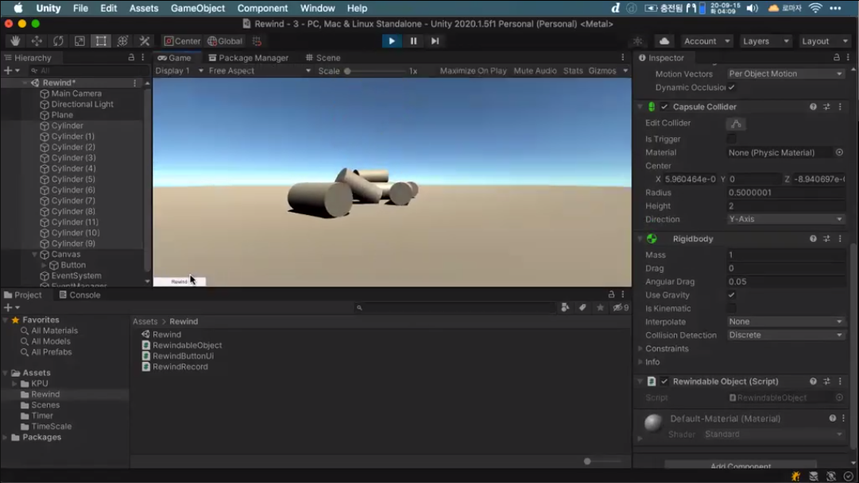
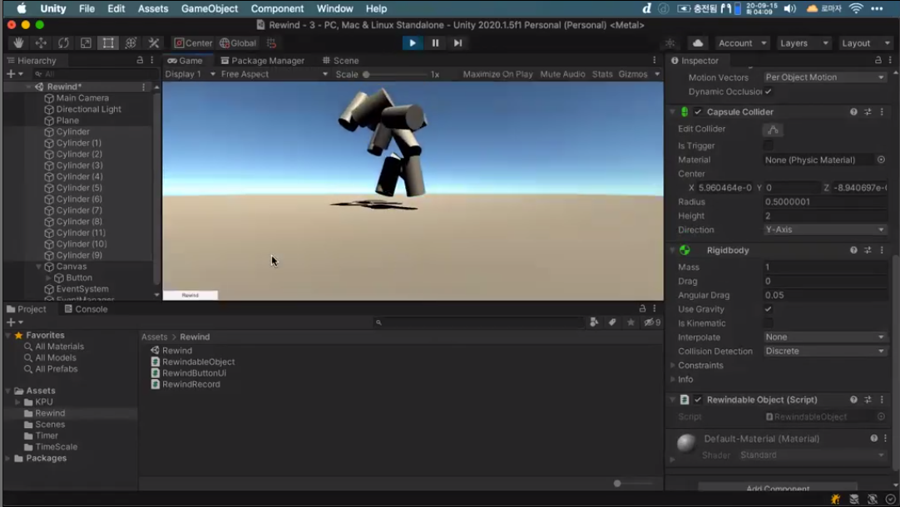
활용 기술
시간 관리
TimeScale 구현
Timer 기능 구현
Rewind 기능 구현

Slide 6
개발 계획
8주차 | 9주차 | 10주차 | 11주차 | 12주차 | 13주차
기획서 작성 | 기획서 작성 | 오브젝트 제작 | 오브젝트 제작 | HUD / UI | HUD / UI
프레임워크 설계 | 프레임워크 설계 | 게임 매커니즘 구현 | 게임 매커니즘 구현 | 컨버전 기능 구현 | 컨버전 기능 구현
김영범
오현준
Github 주소 -
https://github.com/oristar1024/Game_Engine2_Project

